Slide 1
感冒廚房圖表
發燒
咳嗽
鼻塞
感冒後遺症
燙傷、刀傷
附註說明
預防感冒妙方
材料的性味、歸經與功效
總結：如嫌圖表麻煩，只需記得兩大原則。感冒有喉嚨痛，即用檸檬蜂蜜。沒有喉嚨痛，即用紅糖薑湯。

Slide 2

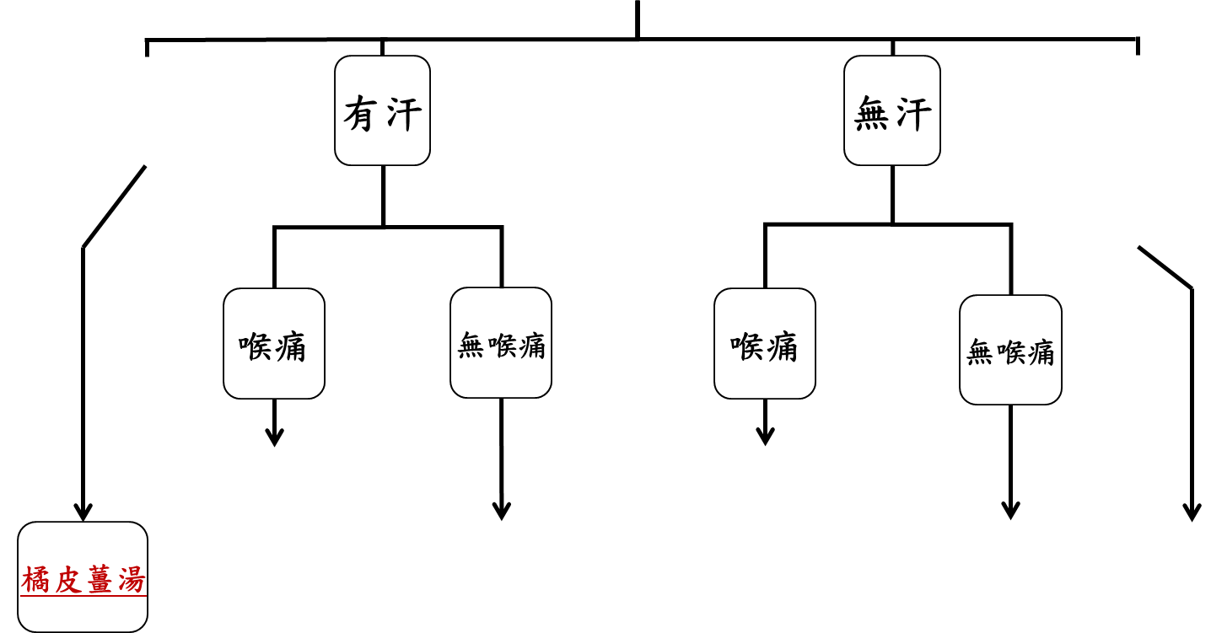





感冒廚房圖表（一）
發燒
腸胃型感冒
上吐下瀉
女子經期感冒
或
忽冷忽熱
噁心想吐
檸檬蜂蜜
白蘿蔔蜜
海鹽漱口
米醋漱口
檸檬蜂蜜加葱白
白蘿蔔蜜加葱白
海鹽漱口
米醋漱口
紅糖薑湯
紅糖薑湯
加葱白
紅糖薑湯
加檸檬
回首頁

Slide 3
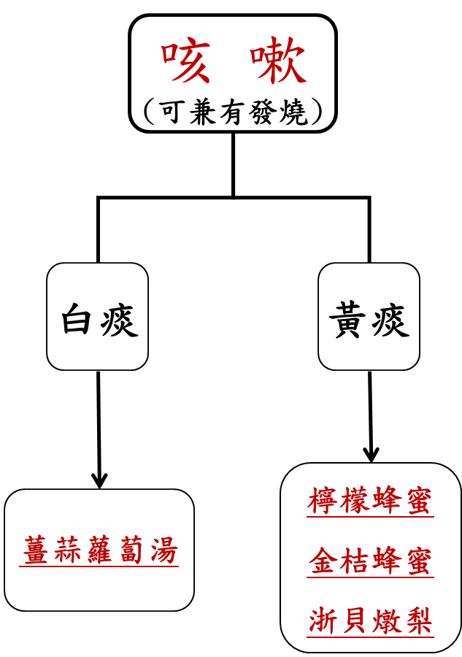
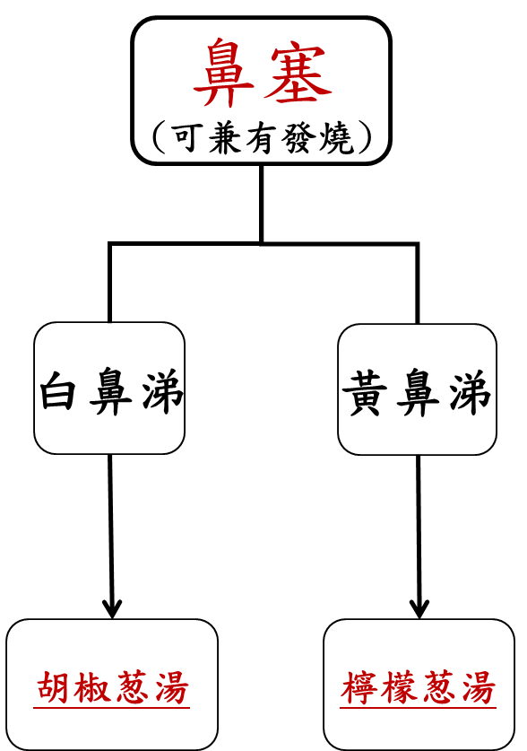
感冒廚房圖表(二)
回首頁

Slide 4
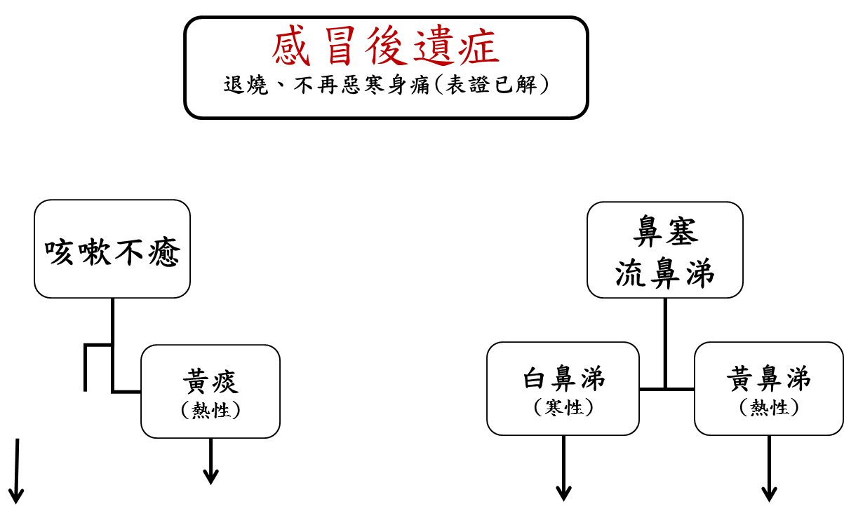





感冒廚房圖表(三)
聲音沙啞
乾咳無痰
白痰
(寒性)
檸檬蜂蜜
金桔蜂蜜
川貝燉梨
檸檬蜂蜜
烤橘子蜜
薑蒜蘿蔔湯
胡椒葱湯
檸檬葱湯
回首頁

Slide 5
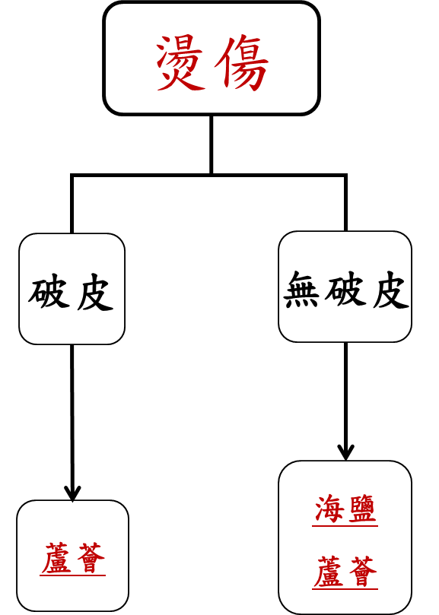
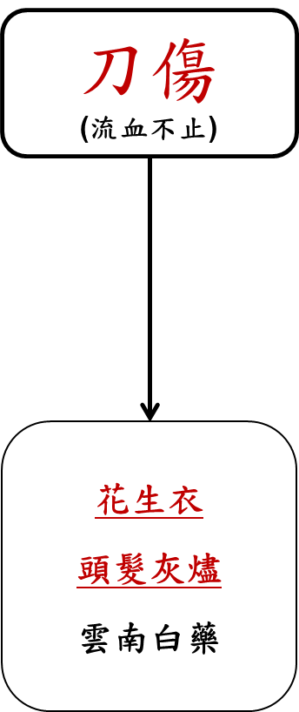
感冒廚房圖表(四)
回首頁

Slide 6
感冒廚房圖表附註說明
建議使用有機或無農藥食材。
感冒期間宜食清淡飲食，如清粥。並宜居家多休息，避免外出，否則病情易反覆。
食材短缺時，橘皮、檸檬皮、金桔可互相替代。
葱有青色白色兩部分，只用白色部分，此即為葱白。
高燒不退，導致抽筋，角弓反張，喝飽和濃度紅糖水(飽和濃度即將紅糖加入溫水攪和，直到不能溶解為止)。
若高燒不退，可配合大椎穴、耳尖、或耳垂點刺放血，刮痧或提捏亦可，上法擇一、二種使用。
若此感冒廚房簡易療法在一日內無法改善病情，請參考感冒治症簡易圖表或儘速就醫。
網路謠言「晚上吃薑如砒霜」，切不可信。晚上吃薑與否，全視個人體質、病情而論。只要是寒性體質或有寒邪，皆是使用薑的時機。
孕婦基本適用，有個別情況，請諮詢並遵照醫師指示。
小兒科醫師建議，一歲以內幼兒不可食用蜂蜜，請諮詢並遵照醫師指示。
回首頁

Slide 7
預防感冒妙方
出門前含薄薑片，直到口腔、鼻腔有辛辣感，即可減少感冒。
平時多喝薑湯。
用海鹽漱口或刷牙。
家人或朋友多互相拍背。
常保持心情愉快、笑口常開、早睡多運動，是增強免疫力最佳方法。
感謝倪海廈恩師無私的教導，並承蒙陳彥成、張孟浩協助。
張孟超敬筆
回首頁

Slide 8
材料的性味、歸經與功效
 | 性味 | 歸經 | 功效
橘皮 | 温，辛、苦 | 脾、肺經 | 吐逆霍亂，胸腹脹滿，燥濕化痰
生薑 | 温，辛 | 肺、脾、胃經 | 發汗解表，溫中止嘔，溫肺止咳
紅糖 | 温，甘 | 脾、肝、胃經 | 潤心肺，和中助脾，緩肝氣，補血破瘀
檸檬 | 涼，酸、甘 | 肝、胃經 | 化痰止咳，生津止渴
蜂蜜 | 平，甘 | 肺、脾、大腸經 | 補中緩急，潤肺止咳，滑腸通便
白蘿蔔 | 涼，辛、甘 | 肺、脾經 | 除痰潤肺，解毒生津，和中止咳
海鹽 | 寒，鹹 | 胃、腎、大腸、小腸經 | 清火涼血
米醋 | 溫，苦、酸 | 肝、胃經 | 解毒，活血化瘀，止血，安蛔止痛
金桔 | 温，辛、甘、酸 | 肝、肺、脾、胃經 | 止咳化痰，理氣解鬱，消食祛滞，生津醒酒
橘子 | 涼，甘、酸 | 肺、胃經 | 化痰止咳，生津止渴，理氣和中
大蒜 | 温，辛 | 脾、胃、肺經 | 解毒，消腫，殺蟲
浙貝母 | 寒，大苦 | 肺、心經 | 化痰止咳，清热散结
川貝母 | 微寒，苦、甘 | 肺、心經 | 清热潤肺，化痰止咳
黃梨 | 涼，甘、微酸 | 肺、胃經 | 潤肺消痰，清熱生津
白胡椒 | 熱，辛 | 胃、大腸經 | 溫中止痛，下氣消痰
葱白 | 溫，辛 | 肺、胃經 | 發汗解表，通陽散寒，驅蟲，解毒
蘆薈 | 寒，苦 | 肺、大腸經 | 清热通便，清肝除煩，殺蟲
花生衣 | 平，甘、微苦、澀 | 肺、脾、肝經 | 止血、散瘀、消腫
頭髮灰燼 | 平，甘、苦、澀 | 肝、胃、膀胱經 | 收斂止血，化瘀利尿
回首頁

Slide 9
橘皮薑湯
有機橘皮適量，約1/4～1/2顆橘皮 有機生薑 3～10片(不去皮)
製法及注意事項：
  橘皮切碎，加入薑片與水(三碗煮成一碗)，早晚各服用半碗。
  只用橘皮，不用橘肉。
  橘皮薑湯亦可用來治妊娠害喜嘔吐。
紅糖薑湯
有機紅糖 1～5茶匙 有機生薑 3～10片(不去皮)
製法及注意事項：
  生薑3～10片，加入適量紅糖與水(三碗煮成一碗)，早晚各服用半碗。
  小朋友怕辣者，可去薑改用葱白。無葱白時，以洋葱替代。
  若需加葱白時，加入葱白3～7根。 無葱白時，以洋葱替代。
  若需加檸檬時，加入2～7片檸檬。
回首頁

Slide 10
檸檬蜂蜜
有機檸檬 2～7片 有機蜂蜜 1～5茶匙
製法及注意事項：
  檸檬切片，連皮加水(三碗煮成一碗)，入蜂蜜，拌勻即飲，早晚各服用半碗。如沒時間煮，檸檬切片也可直接泡熱水加蜂蜜飲用。
  若需加葱白時，大約葱白3～7根。無葱白時，以洋葱替代。
白蘿蔔蜜
有機白蘿蔔切片約半碗(不去皮) 有機蜂蜜 5～10茶匙
製法及注意事項：
  將白蘿蔔洗淨，連皮切片剁碎成蘿蔔泥，以蜂蜜拌勻，浸泡約三十分鐘後，即成白蘿蔔蜜。以此沖泡適量熱開水飲用。早晚各服用二分之一。
  若需加葱白時，大約葱白3～7根。無葱白時，以洋葱替代。
回首頁

Slide 11
海鹽漱口
海鹽適量
製法及注意事項：
  用飽和濃度的海鹽水漱喉嚨後，隨即吐掉，可一日重複多次。
  飽和濃度的海鹽水之製作：取適量溫水於杯中，一邊加海鹽，一邊攪拌，直到海鹽不再繼續溶化，此即飽和濃度的海鹽水。
米醋漱口
有機米醋適量
製法及注意事項：
  米醋加水稀釋（比例為1：1），漱喉嚨後，隨即吐掉，可一日重複多次。
  各類天然食用醋均可。
回首頁

Slide 12
金桔蜂蜜
金桔 5～8顆 蜂蜜 1～5茶匙
製法及注意事項：
  金桔切片，連皮加水(三碗煮成一碗)，調入蜂蜜，拌勻即飲，早晚各服用半碗。
烤橘子蜜
有機橘子 1顆 蜂蜜 1～5茶匙
製法及注意事項：
  橘子洗淨，烤至橘皮無苦味，連皮切碎成橘子泥，以蜂蜜拌勻，浸泡約三十分鐘後，即成烤橘子蜜。以此沖泡適量熱開水飲用。早晚各服用二分之一。
回首頁

Slide 13
浙貝燉梨
浙貝母 三錢（9克） 有機梨子1顆
製法及注意事項：
  浙貝母壓碎，將梨子在有蒂一頭用刀橫切一片為蓋，用小刀挖出梨芯，撒入浙貝母粉後蓋上，置入電鍋或烤箱蒸燉約40分鐘。每日服用一顆。
回首頁

Slide 14
薑蒜蘿蔔湯
有機大蒜 2～5瓣 有機白蘿蔔切片約半碗(含皮) 有機生薑 5～10片(含皮)
製法及注意事項：
  洗淨白蘿蔔(含皮)剁成泥，加入大蒜片、生薑片與水(三碗煮成一碗)，早晚各服用半碗。
川貝燉梨
川貝母 二錢（6克） 有機梨子1顆
製法及注意事項：
  川貝母壓碎，將梨子在有蒂一頭用刀橫切一片為蓋，用小刀挖出梨芯，撒入川貝母粉後蓋上，置入電鍋或烤箱蒸燉約40分鐘。每日服用一顆。
回首頁

Slide 15
胡椒葱湯
有機白胡椒 1/4 ～ 1/2 茶匙 有機葱白 3～6根
製法及注意事項：
  葱白加入白胡椒與水(三碗煮成一碗)，早晚各服用半碗。
  無葱白時，以洋葱替代。
檸檬葱湯
有機檸檬 2～7片 有機葱白 3～6根
製法及注意事項：
  檸檬切片，加葱白與水(三碗煮成一碗)，早晚各服用半碗。
  無葱白時，以洋葱替代。
回首頁

Slide 16
蘆薈
蘆薈適量
製法及注意事項：
  以刀切開洗淨的蘆薈，取透明膠質部分敷用。
  大面積燙傷時，這個方法只能是送醫急救前的輔助。
海鹽
海鹽適量
製法及注意事項：
  燙傷無破皮時，將海鹽撒在患部，每隔三～五分鐘換一次，直到減輕灼痛為止。
  大面積燙傷時，這個方法只能是送醫急救前的輔助。
  此法乃好友酈新民醫師所授，特此感謝。
回首頁

Slide 17
花生衣
花生衣適量
製法及注意事項：
  用滾熱水將花生米燙後取皮，烘乾或曬乾研碎成粉，分撒於患部。分撒時，以手壓住傷口近心端處的動脈，效果較好。
  若大量流血不止時，這個方法只能是送醫急救前的輔助。
  花生衣又稱花生皮，即花生仁外表面的那層軟的红色種皮，具有止血消腫的功效。
頭髮灰燼
人的頭髮適量
製法及注意事項：
  用清水洗淨後擦乾或曬乾，以火將頭髮燒成灰燼，分撒在患部。分撒時，以手壓住傷口近心端處的動脈，效果較好。
  若大量流血不止時，這個方法只能是送醫急救前的輔助。
  頭髮灰燼又名血餘炭，可幫助止血。
回首頁

